Slide 1
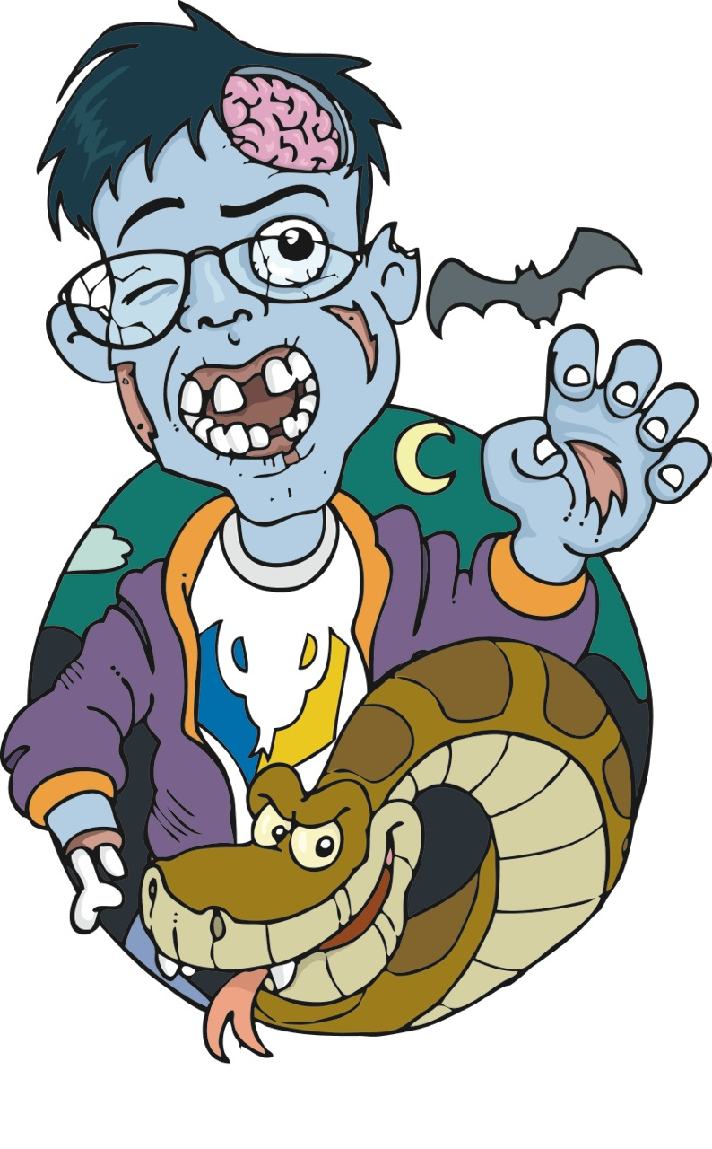
Strings
fmasanori@gmail.com

Slide 2
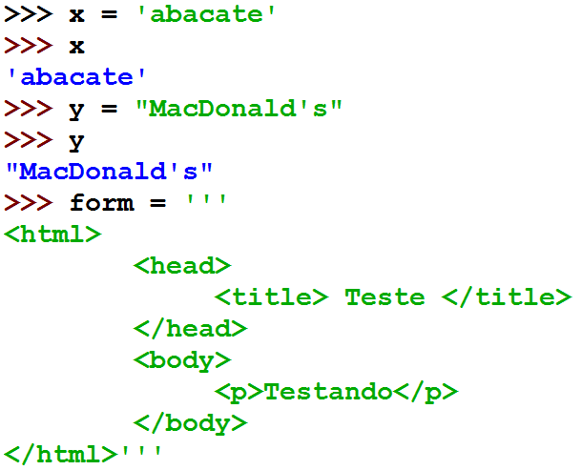
Aspas de vários tipos
Posso usar aspas simples, duplas ou triplas

Slide 3
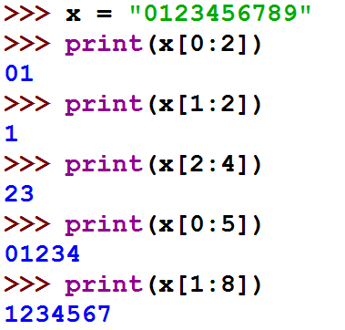
Fatiamento
Fatia do primeiro índice até o anterior do segundo

Slide 4
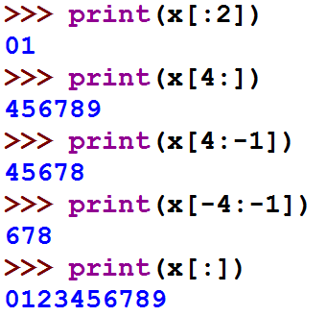
Fatiamento
Podemos omitir índices, substituindo pelo extremo correspondente e também podemos ter índices negativos: -1 último, -2 penúltimo

Slide 5
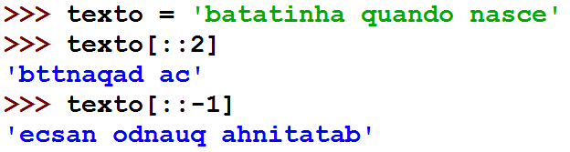
Incremento no fatiamento
Posso usar um incremento ao fatiar a string

Slide 6
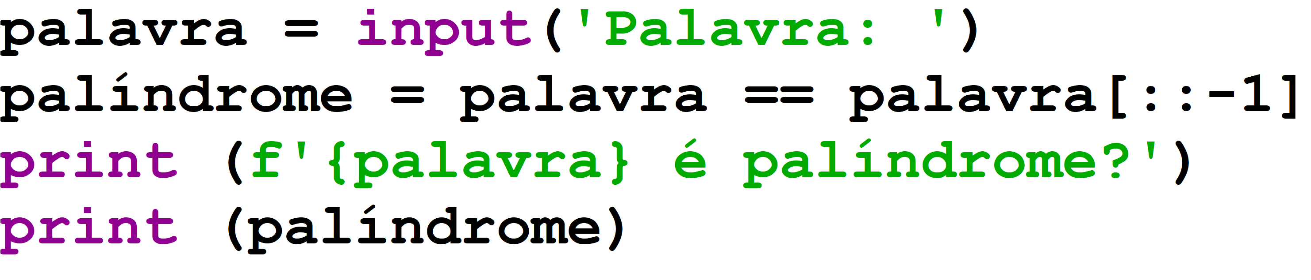
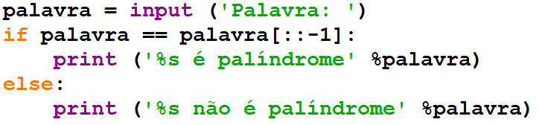
Incremento no fatiamento
Verifique se uma palavra é palíndrome

Slide 7
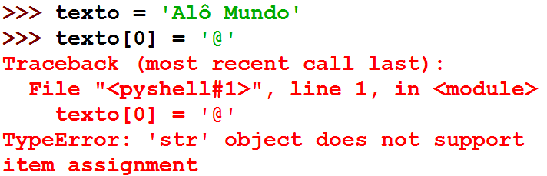
Strings são imutáveis

Slide 8

Posso criar novas strings
Usando concatenação resolvemos esse problema

Slide 9
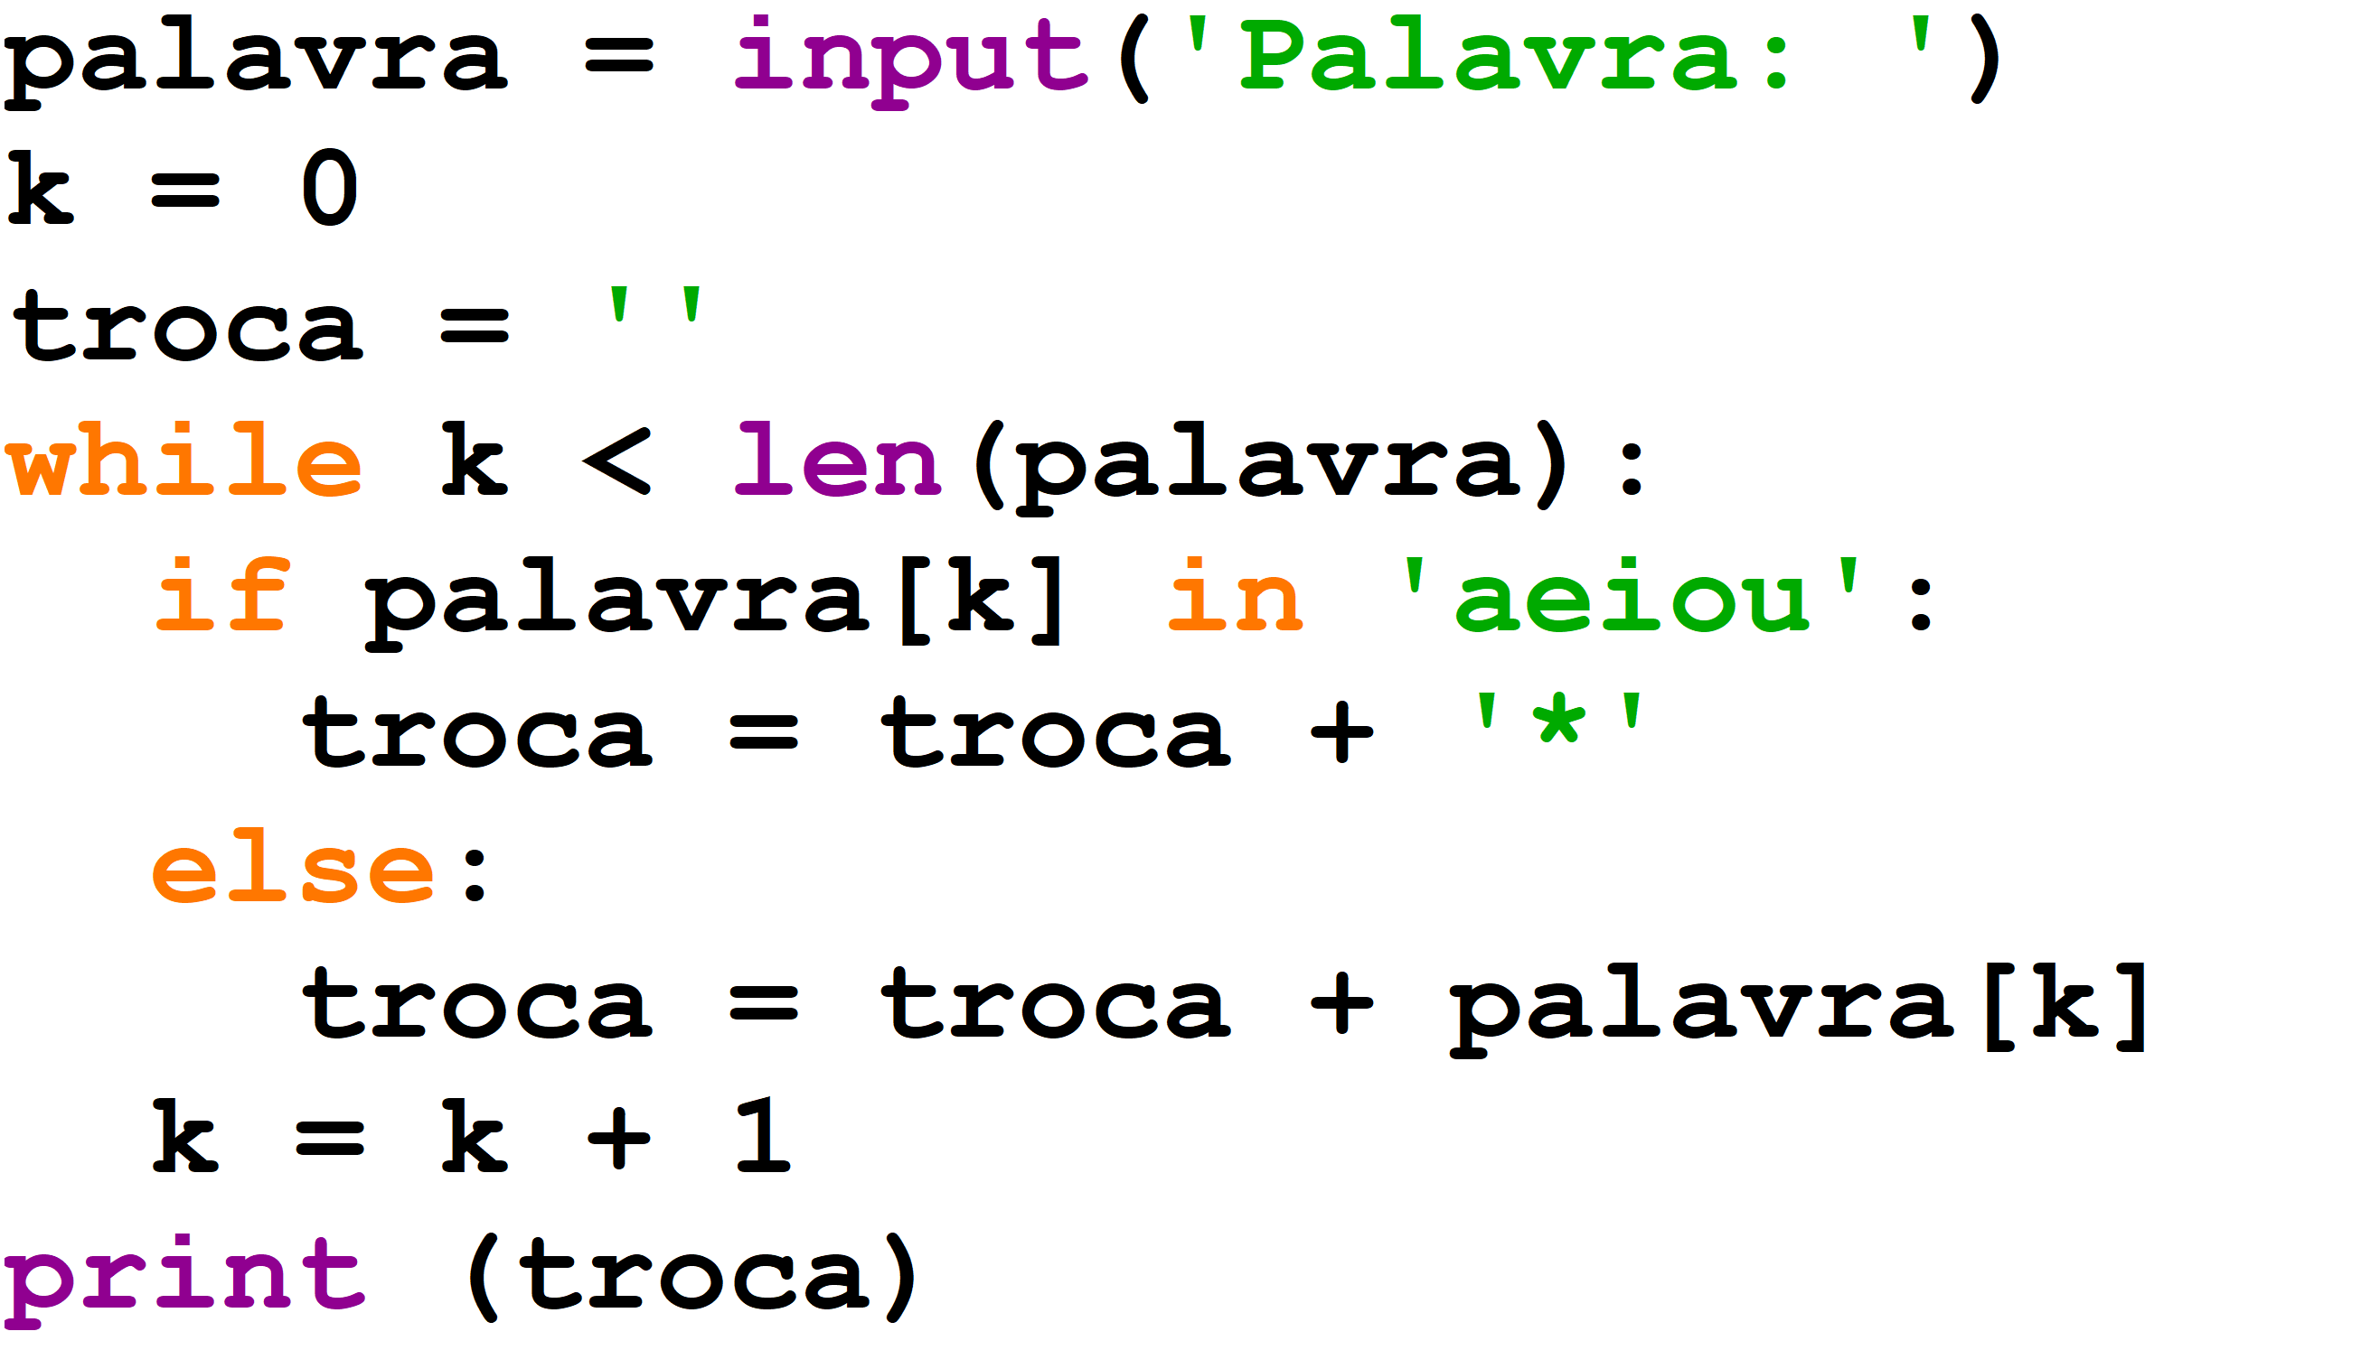
Concatenação
Faça um programa que leia uma palavra e troque as vogais por “*”

Slide 10
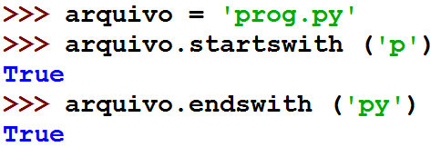
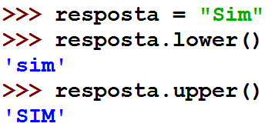
Verificação parcial de strings

Slide 11
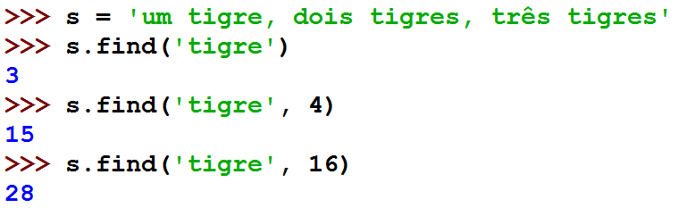
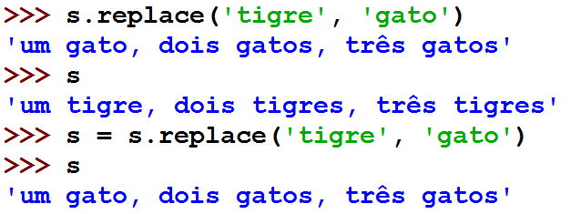
find and replace

Slide 12
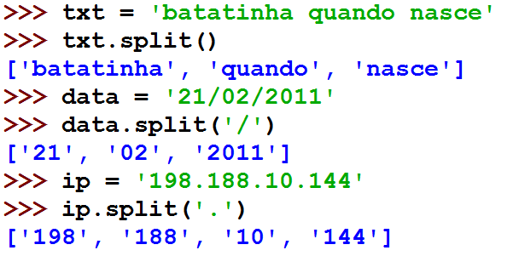

split and join

Slide 13
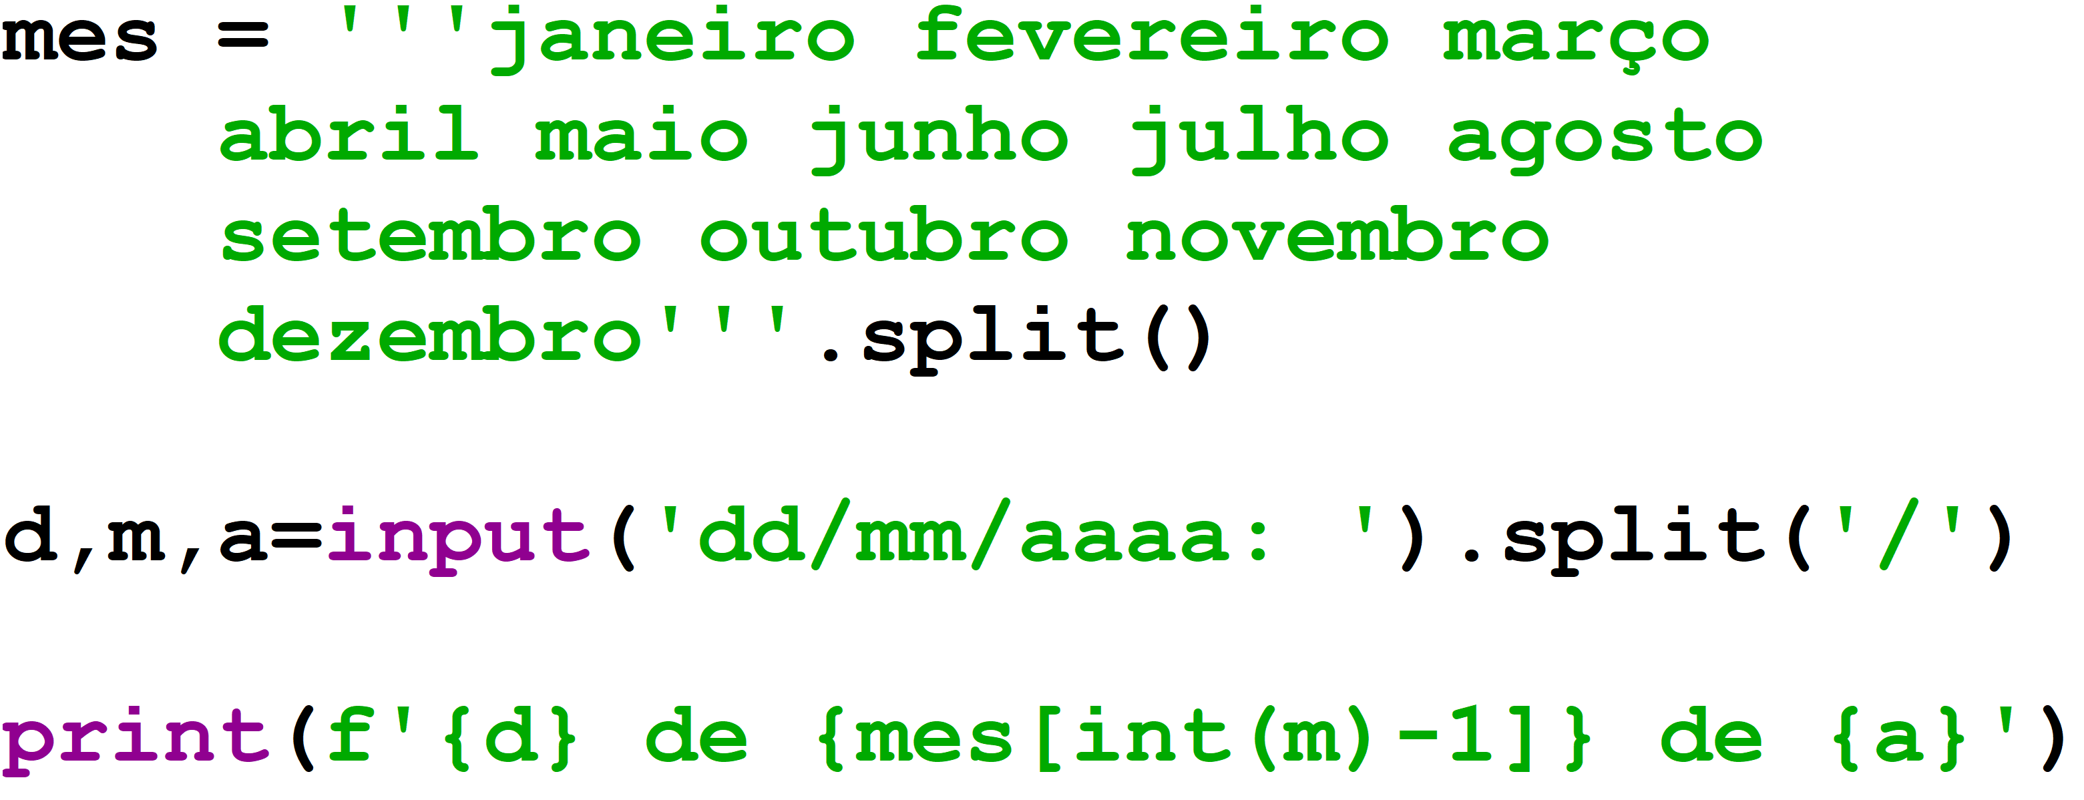
Exercício
Faça um programa que solicite a data de nascimento (dd/mm/aaaa) e imprima com o nome do mês por extenso

Slide 14

Coding Dojo

Slide 15
Coding Dojo
Desenvolvimento guiado por testes
Passos de bebê
Pair programming

Slide 16
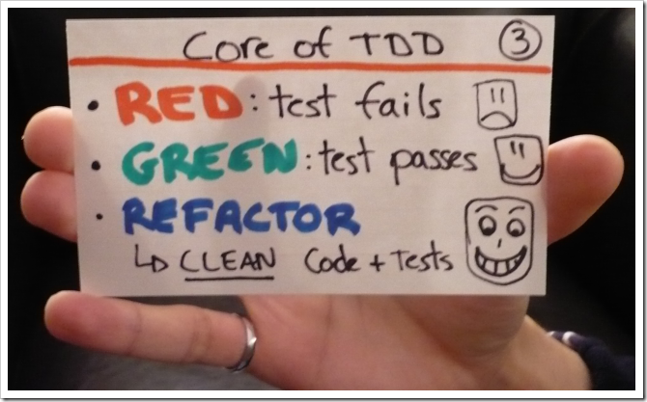
Desenvolvimento guiado por testes

Slide 17
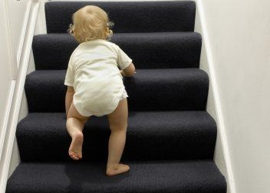
Baby Steps

Slide 18
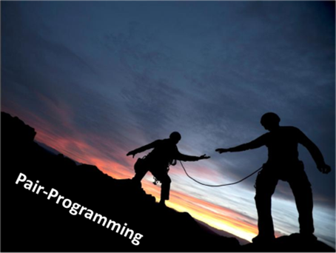
Pair Programming

